Slide 1

¿Cual es el equipo con mayor efectividad de la F1 históricamente?
EDA-Francisco Quintero
https://www.plantillaspower-point.com

Slide 2
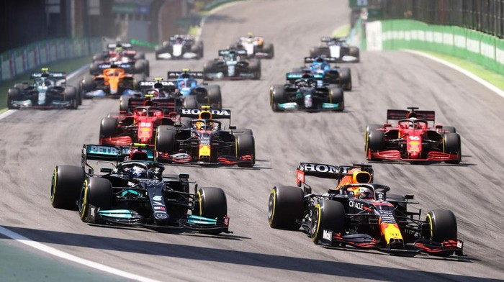

¿Que es la F1?
El Campeonato Mundial de Fórmula 1 de la FIA, más conocido como Fórmula 1, F1 o Fórmula Uno, es la principal competición de automovilismo internacional y el campeonato de deportes de motor más popular y prestigioso del mundo. La entidad que la dirige es la Federación Internacional del Automóvil (FIA).

Slide 3

Comencemos con los datos
https://www.plantillaspower-point.com

Slide 4




Herramientas utilizadas para Obtención y Tratamiento de Datos

Slide 5
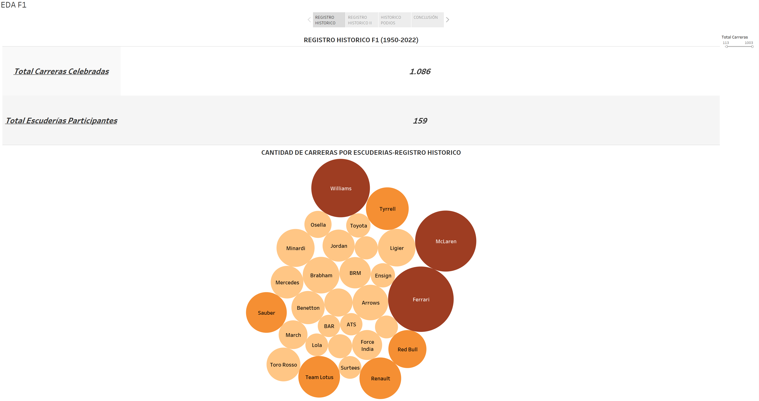
Registro Histórico
En esta gráfica:
La cantidad total de carreras disputadas y la cantidad de escuderías que han participado históricamente en la categoría.
La cantidad total de carreras por cada escudería participante.

Slide 6
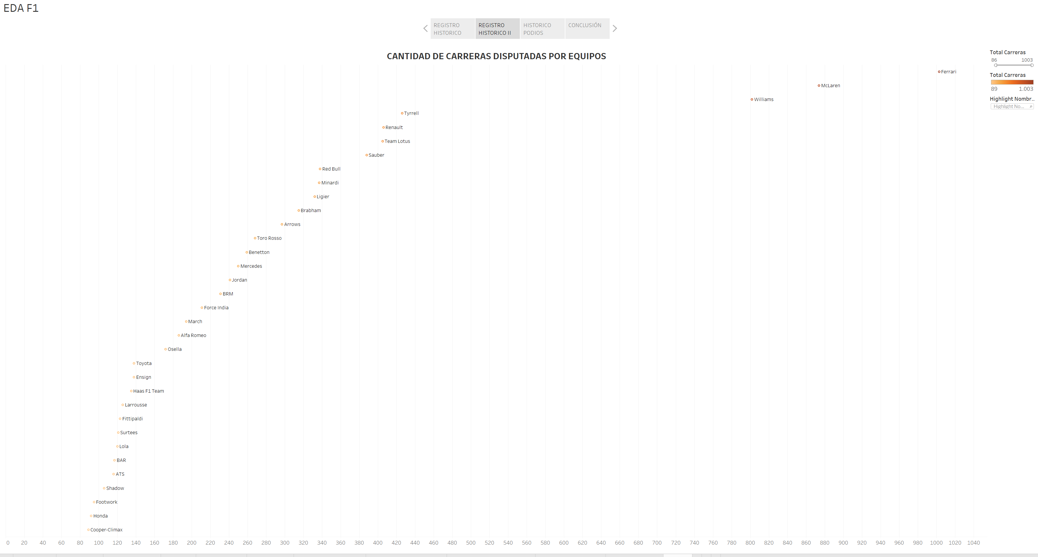
Registro Historico
En esta gráfica:
La cantidad total de carreras por cada escudería participante.
Notamos escuderías históricas como Ferrari, McLaren, Williams

Slide 7
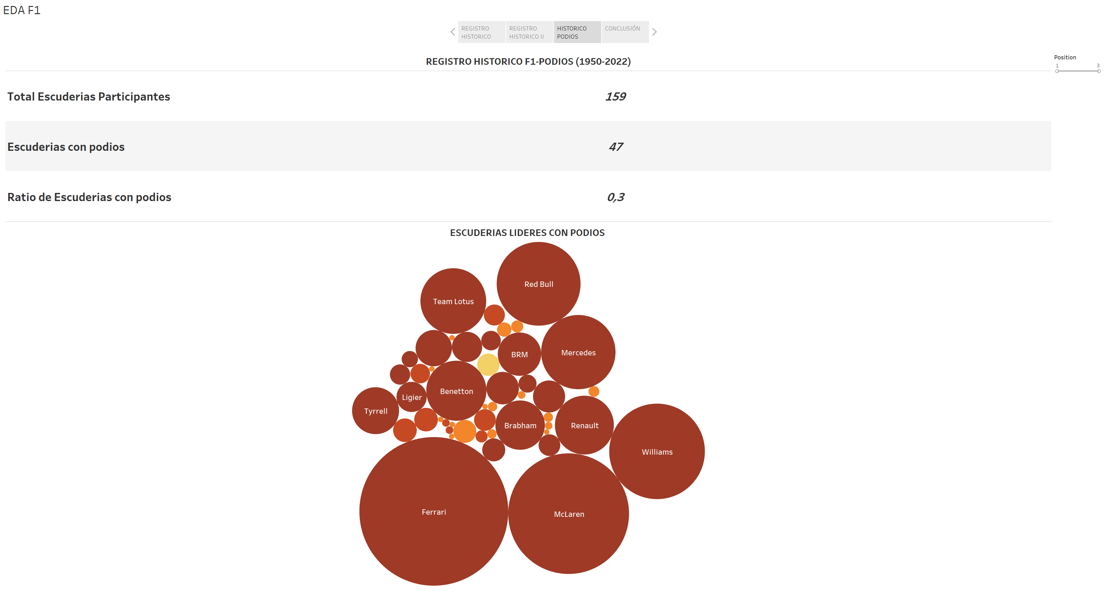
Registro Histórico-Podios
En esta gráfica:
La cantidad total de escuderías
que ha logrado podios
Notamos escuderías históricas como Ferrari, McLaren, Williams

Slide 8
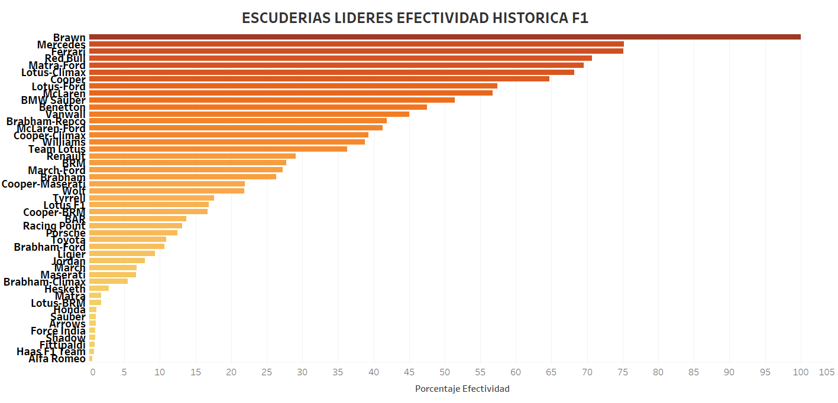
Resultado hipótesis

Slide 9
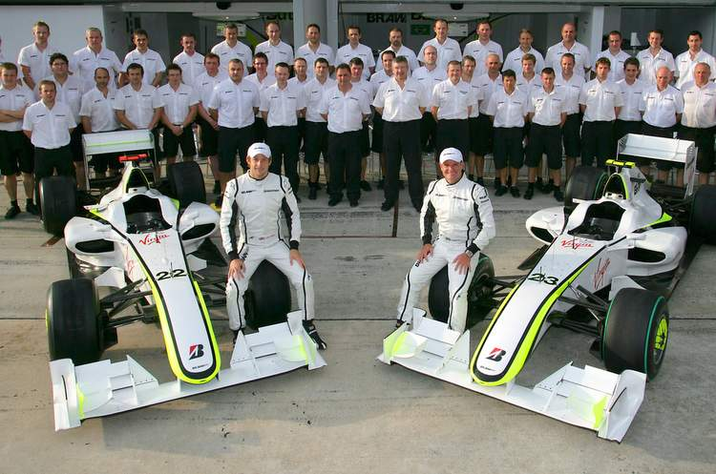
¡¡¡¡GRACIAS!!!!
Brawn GP Formula One Team, formalmente Brawn GP Limited, fue una escudería británica de Fórmula 1 que ganó el Campeonato Mundial de Constructores de Fórmula 1 en 2009.
Se formó el 6 de marzo de 2009, después de que se confirmase que Ross Brawn, hasta entonces director técnico de Honda, había comprado al equipo. Previamente, los ingenieros de Super Aguri se habían incorporado a este equipo, a raíz de la retirada de la escudería japonesa de la Fórmula 1 en mayo de 2008.
Brawn GP hizo su debut en el Gran Premio de Australia de 2009 con el británico Jenson Button y el brasileño Rubens Barrichello como pilotos. En aquella carrera sus pilotos consiguieron las dos primeras posiciones de clasificación y de carrera.
El equipo utilizó motores de Mercedes. Pese a las dificultades iniciales, el equipo consiguió varios patrocinadores conforme avanzaba la temporada, incluyendo Virgin, MIG Investments, Henri Lloyd y PerkinElmer.
Al finalizar la temporada, Brawn GP se había convertido en el primer equipo de la historia de esta categoría en conseguir el Campeonato Mundial de Constructores y el Campeonato Mundial de Pilotos en el mismo año de su debut. Jenson Button acabó primero de la clasificación de pilotos y Rubens Barrichello, tercero.
El 16 de noviembre del 2009 la empresa alemana Mercedes compró la estructura por lo cual pasó a llamarse Mercedes GP, y convirtiendo a Brawn GP en una de las escuderías con mejores estadísticas de la historia de Fórmula 1.

Slide 10
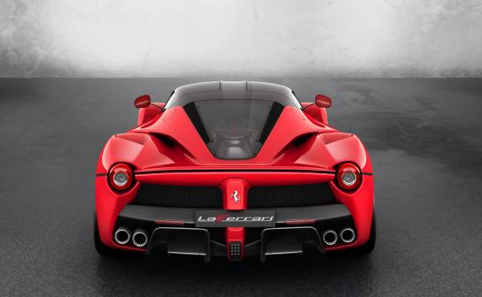
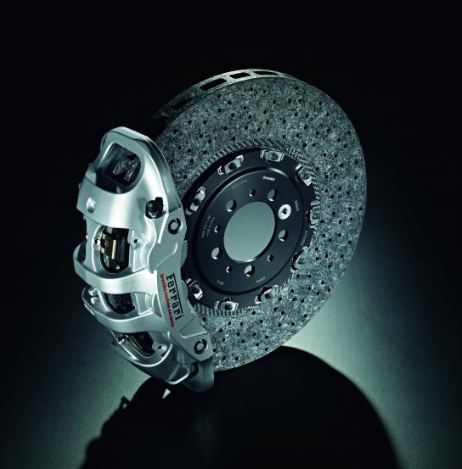
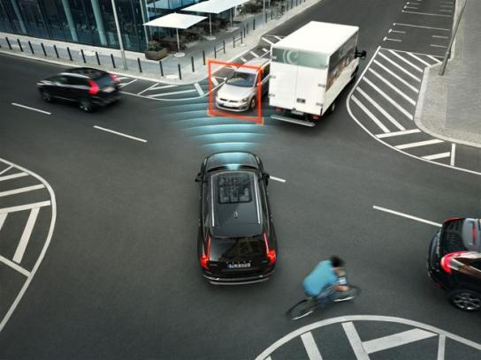
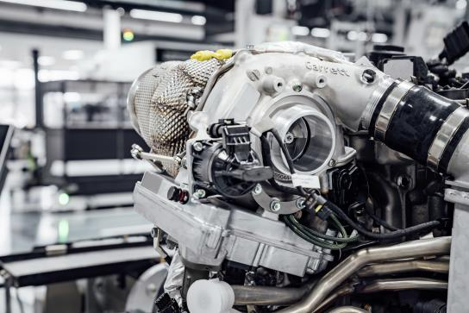
¿Que le debemos a la F1?
Motores de alto rendimiento
Discos de freno carbón-cerámicos
Ayudas a la conducción
Aerodinámica avanzada
Chasis y carrocería en fibra de carbono

